Slide 1
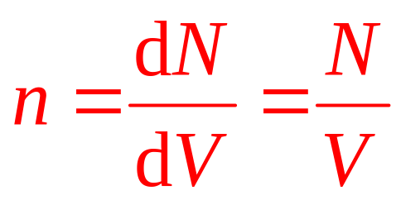

§9.2 理想气体的压强和温度
理想气体的分子性质
1、每个分子运动速度各不相同，而且通过碰撞
不断发生改变。
2、平衡态下：
平衡态时分子按位置的分布是均匀的，即分子数密
度到处一样，不受重力影响；

Slide 2
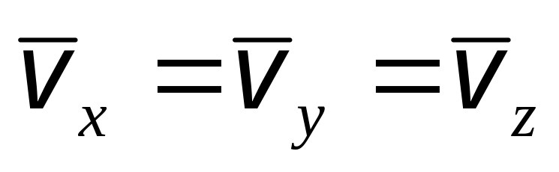
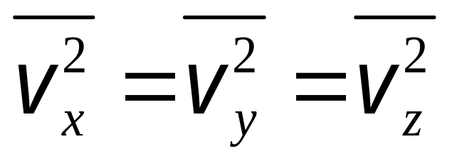
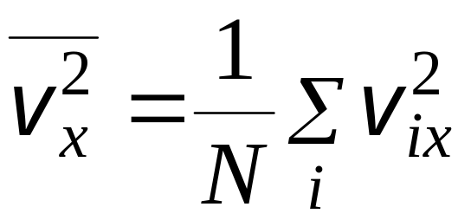

3、分子速度按方向的分布是均匀的。
分子速度在三个方向
的分量的平均值相等
三个方向上速度的
平方的平均值相等
方向速度平方的平均值

Slide 3
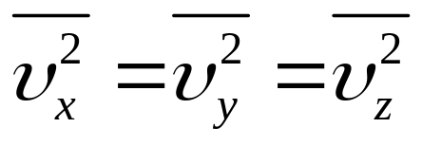
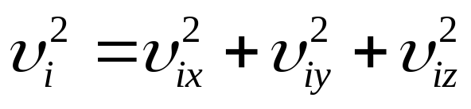
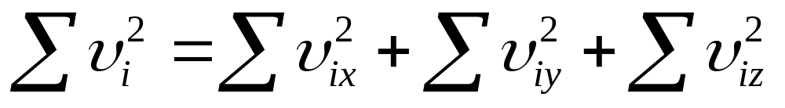
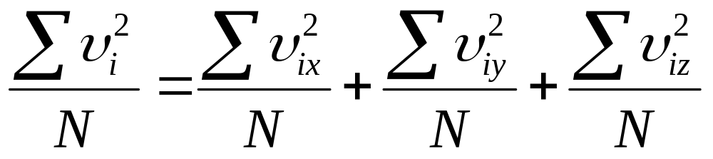
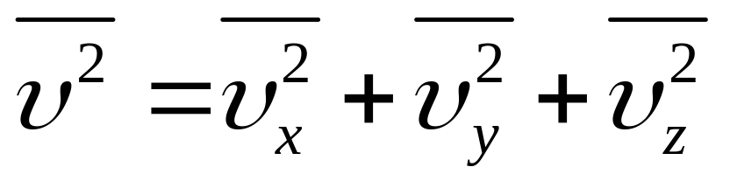
等概率原理：分子沿各个方向运动的机会均相等
ʋ_{y}
ʋ
ʋ _{x}
因为
ʋ _{z}

Slide 4
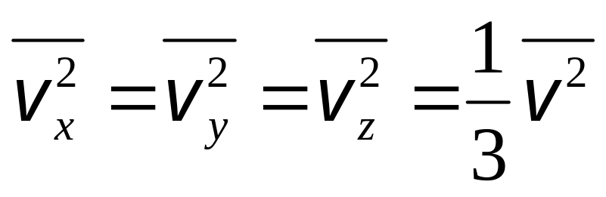

Slide 5


一、理想气体的压强公式 Pressure equation of ideal gas
1、压强的微观本质
一、压强的产生
单个分子碰撞器壁时，什么时候撞，撞在什么地方，每次撞击的冲量大小都是偶然的，因此单个分子碰撞器壁的作用力是不连续的、偶然的、不均匀的。
对大量分子整体来说，每一时刻都有许多分子与器壁相撞，从总的效果上来看，在宏观上表现一个持续的平均作用力。
压强是大量气体分子对器壁作用的集体表现 ！
Notes:
在平衡状态下，边长为l₁ 、l₂ 、l₃ 的容器中有N个同类分子，每个分子质量为m，先选一分子，速度为v , 在x、y、z方向分量为v_{x} 、v_{y} 、v_{z} ，现计算分子a与器壁面A₁ 撞击时，分子动量的改变为：-mv_{x}-mv_{x}=-2mv_{x} ，分子a从A₁ 面弹回，飞向A₂ 碰撞后再回到A₁ 面。与A₁ 面连续两次碰撞之间在x方向上所经历的路程是2l₁ ，因此，所需时间为2l₁/v_{x} 。单位时间内，a与A₁ 面碰撞次数v_{x}/2l₁ 。所以单位时间内，分子a作用在 A₁面上的冲量为：

Slide 6
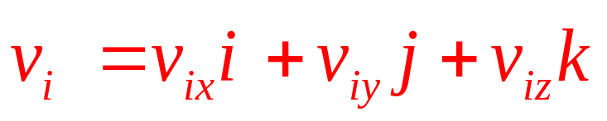
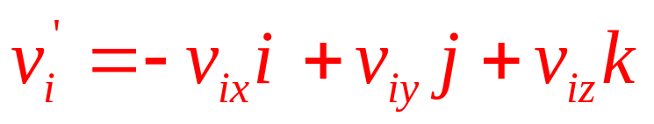
2. 压强公式的推导
y
  设体积为V 的容器中储有N个质量为m 的分子组成的理想气体。平衡态下，分子在容器中按位置的分布是均匀的。单位体积内的分子数为： n=N/V.
v_{i}'
l₂
S₂
v_{i}
S₁
m_{i}
l₃
x
l₁
z
  容器中任意的第i个分子,
  设其速度为
它与器壁S₁作完全弹性碰撞后速度为

Slide 7
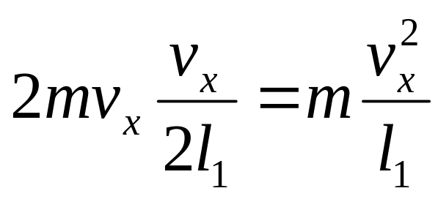
碰撞一次分子动量的改变为：- 2mv_{x}
根据动量定理，这就等于器壁S₁施于分子的冲量；
根据牛三律，器壁施于分子的作用与分子施于器壁
的作用等量反向。
一个分子碰撞一次器壁施于器壁的
冲量为2mv_{x}
两次碰撞所需时间为 2l₁/v_{x}
单位时间内，第i个分子 与器壁S₁ 面碰撞次数v_{x}/2l₁
单位时间内，第i个分子作用在 S₁面上的冲量为：

Slide 8
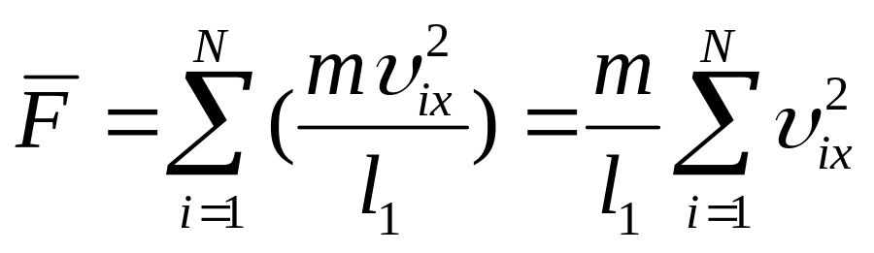
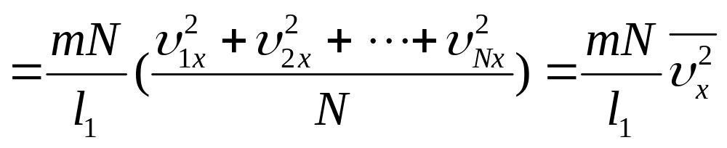
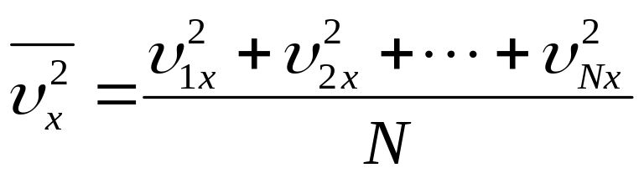
容器内大量分子对器壁S₁的平均作用力是每个分子的作用力之和，即：
其中：

Slide 9
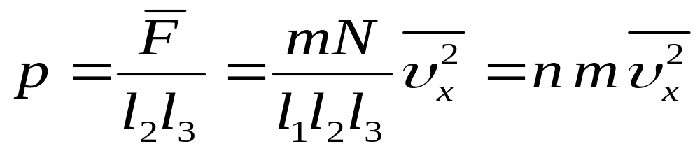
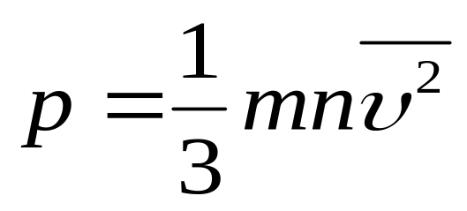
  单位时间内，所有分子施与S₁面的压强为 ：
所以：

Slide 10
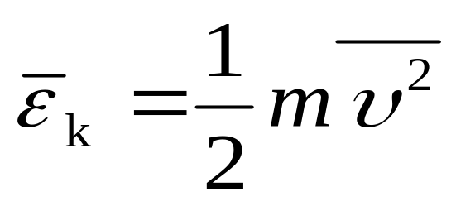
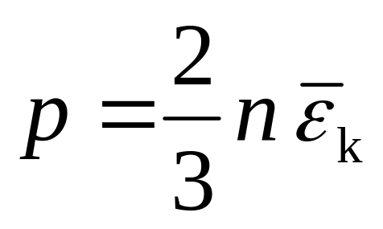
引入分子的平均平动动能，将其定义为分子的质量与系统中分子速率平方的平均值的乘积之半，即
将两式联立式得
这就是气体压强公式。该式用微观量分子平动动能的平均值量度了系统的宏观量压强。说明了气体压强是大量分子对容器器壁无规则剧烈碰撞的平均结果。

Slide 11
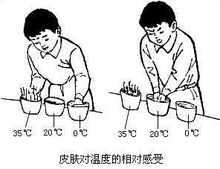
二、热力学第零定律
由于人的感觉范围是有限的，依靠触觉去判断物体的温度高低常会出现错误。
因此，需要对温度的概念赋予客观的科学的意义。

Slide 12





A
B
A
B
当处于一定平衡态的两个系统A和B相互接触时，它们之间若发生热量的传递，称这两个系统发生了热接触。经过一定时间后，两个系统的状态不再变化并达到一个共同的稳定状态，这时我们就说，这两个系统彼此处于热平衡。

Slide 13




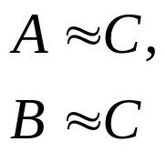

表示热平衡

Slide 14

将上述事实概括为, 如果系统A和系统B同时与第三个系统C处于热平衡，则A、B之间也必定处于热平衡。这个规律称为热力学第零定律。
热力学第零定律表明：一切互为热平衡的系统，存在一个互相相等的热力学量。 这个热力学量叫温度。
温度的宏观意义是决定一个系统是否与其它系统处于热平衡的宏观标志，彼此处于热平衡的所有系统，必定具有相同的温度。
温度不同的两个物体，通过热接触可以达到热平衡
处于热平衡的物体，都具有相同的温度

Slide 15

温度计
用建立热平衡的方法测量温度。
2. 利用几何量或物理量的变化，
指示温度的变化。
30
3.选择适当的测温物质标定温度。
20
10
水银温度计
0
建立温度计与被测系统的热平衡。
2. 选择水银柱长随温度变化指示温度。
3. 用水的三相点作摄氏零度。沸点为100度。确定温标。

Slide 16
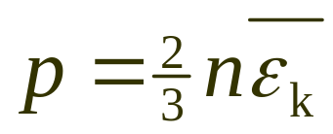
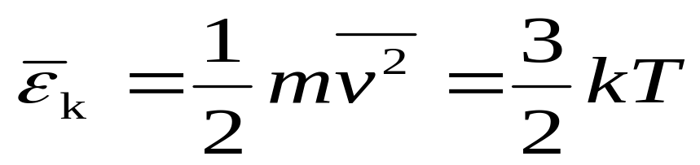
三、温度的微观解释
由理想气体的状态方程： pV=MRT/μ
若分子总数为N，M=Nm ; μ =N_{A}m
则有： pV=NRT/N_{A}
  定义玻耳兹曼常数: k =R/N_{A} =1.38×10⁻²³J⋅K⁻¹
  则 pV=NkT 或: p=nkT
  比较 p = nkT 和
得平均平动能:

Slide 17
理想气体的分子平均平动动能唯一地取决于系统的热力学温度，与系统的温度成正比。或者说温度是气体分子平均平动动能大小的量度
温度的微观解释：
温度是气体内部分子热运动强弱程度的标志。温度越高，分子热运动越激烈。

Slide 18
几点说明：
1. 当气体系统的温度达到绝对零度时，分子平均平动动能等于零, 这一结论是理想气体模型的直接结果。
2. 实际气体只是在温度不太低、压强不太高的情况下, 才接近于理想气体的行为。
3. 从理论上说，热力学零度只能无限趋近而不可能完全达到。
所以“当气体的温度达到绝对零度时，分子的热运动将会停止”的命题是不成立的。

Slide 19
注意
(1) 温度是描述热力学系统平衡态的一个物理量。
（2）温度是一个统计概念（温度是大量分子的集体
表现，个别分子的温度无意义）.
（3）温度所反映的是分子的无规则运动，它和物体
的整体运动无关。
（热运动与宏观运动的区别）

Slide 20
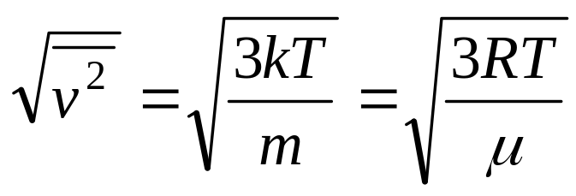
由平均平动能:
可以计算分子的方均根速率
例.在
0
o
C
时，
3
×
8
.
31
×
273
H
分子
v
2
=
=
1836
m
/
s
2
2
.
02
×
10
−
3
3
×
8
.
31
×
273
O
分子
v
2
=
=
461
m
/
s
2
32
×
10
−
3

Slide 21
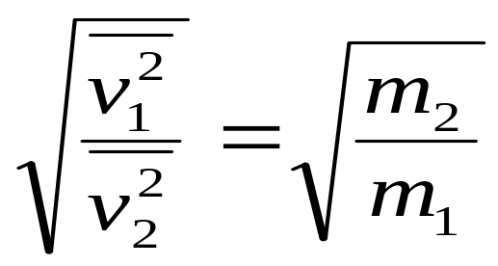
由上式可得到在同一温度下，两种不同气体分子的方均根速率之比，即：
上式表明在相同温度下，质量较大的气体分子，运动速率较小，扩散较慢，质量较小的分子，运动速率较大，扩散较快。

Slide 22
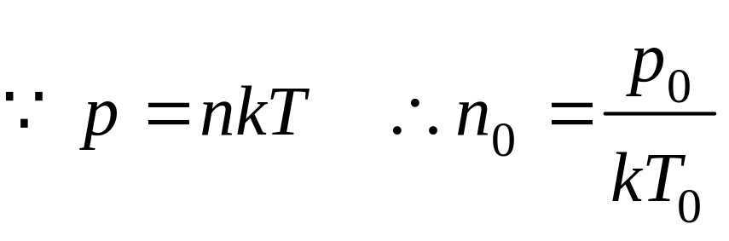
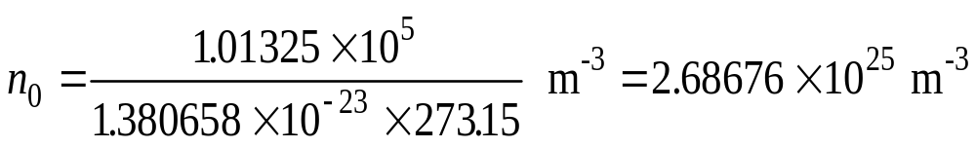
例2：求在标准状态下，1 m³的体积内所包含的 气体分子数目。
解：前面我们已经得到，当温度和压强一定时， 任何气体单位体积内所包含的分子数目都相等。
将标准状态的条件
( p₀ = 1.01325×10⁵ Pa，T₀ = 273.15 K )代入上式，
得
n₀通常称为洛施密特常量。

Slide 23
激光制冷简介
97年诺贝尔物理学奖—朱棣文
2001年诺贝尔物理学奖

